Slide 1
MEDigi-tietovaranto
Ohjeistus oppimateriaalien tekijöille, päivitetty 2/25

Slide 2
Tervetuloa käyttämään tietovarantoa!
Tästä lääketieteen ja hammaslääketieteen tietovarannon käyttöohjeesta löydät askel-askeleelta-ohjeet opetuksen digitaalisten materiaalien julkaisuun ja muokkaukseen tietovarannossa. Löydät tietovarannon etusivulta erillisen ohjeen myös tietovarannon hakutoiminnallisuuksiin ja muihin oppimateriaalien käyttäjän ominiasuuksiin.
Tietovarantoa kehitetään ketterän kehityksen periaatteiden mukaisesti. Käyttökokemuksilla ja palautteella on tärkeä osa tietovarannon kehityksessä. Palautetta voi lähettää osoitteeseen medigi@unioulu.oulu.fi.
Tietovarantoon kirjaudutaan sisään omalla käyttäjätunnuksella ja salasanalla, jotka toimitetaan teille erillisellä viestillä. Tietovarantoon voi tallentaa vain materiaalia, jonka tallentaja on itse tehnyt tai jonka osatekijänä hän on ollut.
Toivomme, että täytät materiaaliasi koskevat tiedot huolellisesti, jotta materiaalisi on helpommin löydettävissä hakutoiminnolla. Tuetut selaimet ovat Firefox, Chrome, Edge Chromium ja Safari.
Ongelmatilanteissa voit ottaa yhteyttä sähköpostitse: medigi@unioulu.oulu.fi
Siirry tietovarantoon tämän osoitteen kautta: medigi.fi (jos linkki ei aukea, kopioi se selaimen osoiteriville)

Slide 3
Tietovarannon etusivu
Kirjaudu MEDigi-tietovarantoon sinulle erikseen toimitetulla käyttäjätunnuksella ja salasanalla. Pääset julkaisemaan ja hakemaan materiaaleja kirjauduttuasi palveluun.
Tietovarannon etusivulta pääset siirtymään oppimateriaalien ohjeistukseen ja tuottamiseen liittyviin materiaaleihin. Etusivulta löytyy myös MEDigi-tunnusten hakemuslomake.
Kun olet kirjautunut MEDigi-tietovarantoon, voit aloittaa materiaalin julkaisun valitsemalla Julkaise oppimateriaali.
Tärkeää tietoa –kohdasta voit siirtyä MEDigin infosivuston tärkeimmille sivuille.
Yhteistyössä-osion logoista pääset siirtymään MEDigin yhteistyöorganisaatioiden kotisivuille.

Slide 4
Millaisia oppimateriaaleja voi tallentaa?
Voit tallentaa MEDigi-tietovarantoon erilaisia oppimateriaaleja erilaisissa tiedostomuodoissa. Yhdessä oppimateriaalissa voi olla yksi tai useampi tiedosto. Yksittäisen tiedoston maksimikoko on 5 GB.
Vieressä on lueteltu hyväksytyt tiedostomuodot. Osa näistä tiedostomuodoista on sellaisia, että niitä voi esikatsella tietovarannossa. Esikatseltavat tiedostomuodot on korostettu lihavoinnilla luettelossa. Kaikki tiedostomuodot voi ladata omalle koneelleen tietovarannosta jatkokäyttöä varten.
Voit tallentaa tietovarantoon tiedostoja seuraavissa tiedostomuodoissa:
Videoformaatit avi, mp4
Audioformaatit mp3, mp4
Tekstitysformaatti vtt
Kuvatiedostoformaatit gif, jpg, jpeg, png, svg, bmp
Tekstiformaatit pdf, doc, docx, odt, markdown, md, rtf, txt
Esitysformaatit odp, ppt, pptx
Tiedostojen pakkausformaatti zip
Tehtäväformaatti h5p
Kurssien varmuuskopiointiformaatti mbz
Lääketieteellisessä ja hammaslääketieteellisessä opetuksessa käytettävät muut formaatit edf, dcm, opt, xml, dicom

Slide 5
Vinkkejä vaivattomaan ja toimivaan oppimateriaalin julkaisuun
Oppimateriaalin julkaisu voi tuntua ajoin raskaalta kaiken muun kiireen keskellä. Julkaisulomake tukee sinua kuitenkin läpi prosessin ja oppimateriaalin onkin pikaisesti julkaistu.
Mihin sitten kannattaa erityisesti panostaa jotta oppimateriaali myös löytäisi käyttöä? Löydät vierestä listan tärkeimmistä kuvailutiedoista.
Aikaa säästät myös, kun täydennät tähdellä merkityt kentät aina kun sellaisen näet. Julkaisulomake kertoo kyllä lopuksi, jos olet jonkin jättänyt huomiotta ja pääset palaamaan näihin.
Panosta ainakin näihin:
Otsikko on tiivis ja kuvaa oppimateriaalin sisältöä ja halutessasi myös muotoa. Esim. Etenevä maksasairaus – Causeway potilastapaus
Kuvaus kertoo tarkemmin mitä materiaali opettaa ja mihin se on tarkoitettu
Asiasanat täydentävät tietoa yleisillä aihealueilla, pedagogisilla menetelmillä tai muilla termeillä, joilla itse etsisit vastaavaa oppimateriaalia
Valitse oppimateriaalin erikoisala ja tautiluokitus, mikäli se on relevantti. Muista että voit valita useamman alan ja tämä on myös kannatettavaa. Esimerkiksi jos oppimateriaali koskee Geriatrista psykiatriaa, mutta siitä voi olla hyötyä myös Neurologisessa geriatriassa, valitse 70 Psykiatria, 70F Geriatrinen psykiatria, 77F Neurologinen geriatria ja 97 Geriatria.

Slide 6
Yleisiä kysymyksiä
Haluaisin kuvailla MEDigi-palveluun oppimateriaalin, joka sijaitsee toisessa palvelussa; miten lisään linkin palveluun?
Tällä hetkellä jokaisen MEDigi-oppimateriaalin tulee sisältää vähintään yksi tiedosto eikä linkkiä ole mahdollista laittaa tiedoston sijasta. Voit sen sijaan luoda tekstitiedoston pdf-muodossa, johon laitat linkin ja esim. kirjoitat mitä linkin takaa löytyy. Tämä toimii näin kansikuvan kaltaisesti oppimateriaalillesi ja voit tuomalla tämän pdf-tiedoston tallentaa oppimateriaalisi linkin MEDigi-palveluun. Oppimateriaalin tallentaminen etenee muuten alla kuvatun kaltaisesti.
Oppimateriaaliani on ollut tekemässä tekijöitä eri organisaatioista, jotka eivät ole koulutusorganisaatioita (esim. HUS, SPR). Miten lisäämme nämä organisaatiotiedot?
Organisaatiotiedoksi voi tällä hetkellä lisätä vain koulutusorganisaatioita. Voit kuitenkin lisätä näiden henkilöiden organisaatiotiedot kuvauskenttään ja itse oppimateriaaliin. Myös mikäli haluat tarkentaa tekijöiden titteleitä tai rooleja oppimateriaalin tekemisessä voit hyödyntää kuvauskenttää tai itse oppimateriaalia.

Slide 7
MATERIAALIEN TALLENTAMINEN

Slide 8
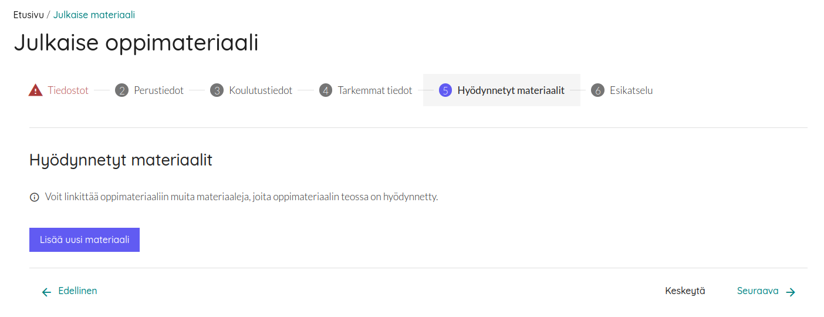
Julkaisun vaiheet ja lomakkeen käyttö
Oppimateriaalin julkaisemisessa MEDigi-tietovarantoon on 6 vaihetta. Näet vaiheet Julkaise oppimateriaali -otsikon alla olevasta navigaatiopolusta.
Voit edetä julkaisulomakkeella joko sivun alalaidassa olevasta Seuraava-painikkeesta tai sivun yläosassa olevasta Tiedostot - Perustiedot - … - Esikatselu –välilehtipolusta.
Kun haluat tallentaa tiedot, jotka olet syöttänyt kyseisellä sivulla, klikkaa seuraava. Seuraava painike tallentaa julkaisuprosessin ajaksi sivulla syöttämäsi tiedot. Lopullisesti tiedot tallentuu kun klikkaat Julkaise syötettyäsi kaikki haluamasi tiedot.
Välilehtipolku on hyvä erityisesti kun haluat palata katsomaan tai muuttamaan jotain aiemmin syöttämääsi.

Slide 9
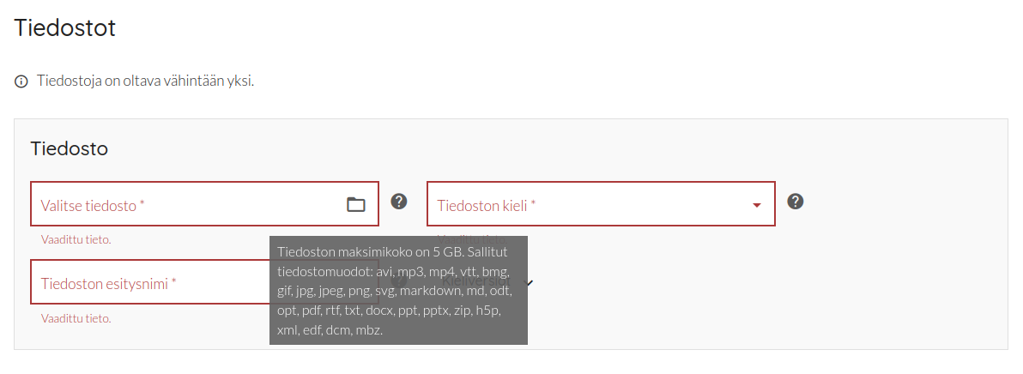
Ohjeistus julkaisulomakkeessa
Viemällä hiiren ympyrän sisällä olevan kysymysmerkin päälle, saat lisätietoa, mitä tietoja kenttään tulee täyttää.
Lomakkeessa on myös ohjeistavaa tekstiä otsikoiden alla.
Huomaa myös osasta kenttiä löytyvä pieni tähti (*). Se merkitsee pakollista tietoa, joka tulee täyttää, jotta tallennuksessa pääsee eteenpäin.
Jos olet jättänyt syöttämättä pakollisia tietoja ja kulkenut lomakkeella eteenpäin, lomake merkitsee puuttuvat tiedot punaisella ja niiden alle ilmestyy teksti ”Vaadittu tieto”. Näet myös välilehtinavigaatiosta ja esikatselu-sivulta mitä tietoja sinulta vielä puuttuu.

Slide 10
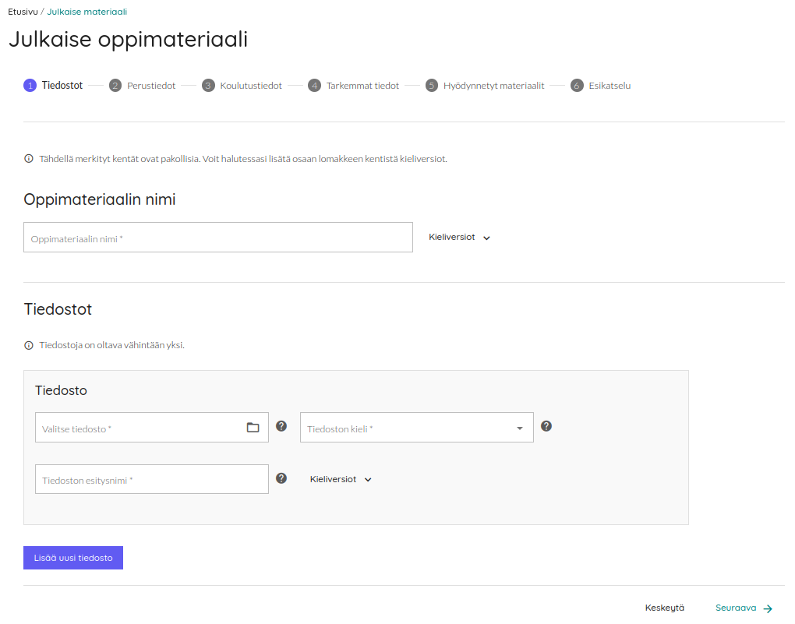
Tiedostojen tallennus
Aloita tallentaminen kirjoittamalla oppimateriaalin nimi ja lisäämällä tiedostot.
Oppimateriaali voi koostua useasta tiedostosta. Lisää uusi tiedosto –painikkeesta saat lisättyä tiedostoja.
Tiedostot voivat olla eri kielisiä, jos haluat tallentaa materiaalistasi versiot eri kielillä (suomi, ruotsi, englanti)
Voit myös tallentaa oppimateriaalisi nimestä ja tiedoston esitysnimestä eri kieliversiot.
Anna jokaiselle tiedostolle Tiedoston esitysnimi, jolla haluat sen näkyvän valmiissa oppimateriaalissa

Slide 11
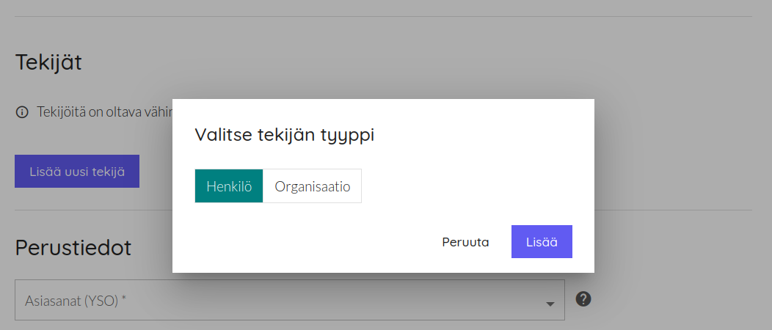
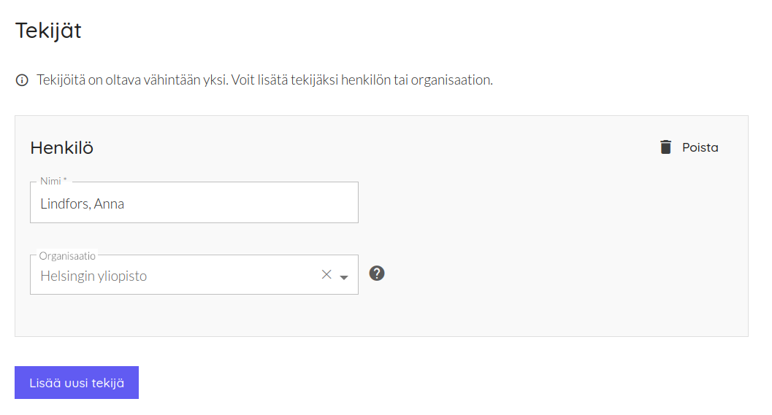
Perustiedot 1/3
Lisää seuraavaksi materiaalin tekijä(t).
Materiaalilla voi olla yksi tai useampi tekijä. Tekijä voi olla joko henkilö tai organisaatio.
Lisää tekijä klikkaamalla sinistä Lisää uusi tekijä –painiketta. Tästä avautuu valintaikkuna, josta valitaan joko henkilö tai organisaatio.
Kirjoita henkilötekijä muotoon Sukunimi, Etunimi. Voit antaa henkilölle myös affiliaation, eli lisätä hänelle organisaatio-tiedon.
Henkilön organisaatio-tieto sekä organisaatio-tekijä valitaan annetusta listauksesta, josta löytyy kaikki suomalaiset korkeakoulut. Organisaatio voi olla tekijä, mikäli olette sopineet näin osana oppimateriaalin tekoprosessia.

Slide 12
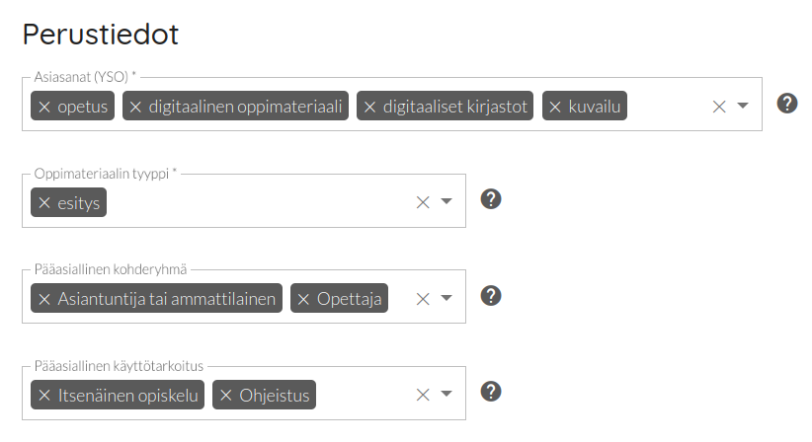
Perustiedot 2/3
Asiasanat kertovat mitä aiheita oppimateriaalisi käsittelee. Asiasanoja voi lisätä useita. Voit valita asiasanat alasvetovalikosta klikkaamalla sanaa. Vaihtoehtojen rajaamiseksi voit aloittaa sanan kirjoittamisen ja valita sopivimman ehdotetuista vaihtoehdoista. Jos et löydä sopivaa asiasanaa, valitse parhaiten sopiva yleiskäsite (tieto on pakollinen).
Oppimateriaalin tyyppi kertoo, onko materiaalisi esim. opas, harjoitus tai video. Voit valita usean tyypin, mikäli materiaalisi hyödyntää useita muotoja.
Pääasiallinen kohderyhmä tarkoittaa kohderyhmää, jolle materiaali on ensisijaisesti suunnattu. Onko se tarkoitettu esim. opettajien hyödynnettäväksi tai opiskelijoille opiskeltavaksi. Voit valita usean kohderyhmän.
Pääasiallinen käyttötarkoitus -kohdassa voit kertoa oppimateriaalisi käyttötarkoituksesta koulutuksen kontekstissa. Onko materiaali esim. oppimiskokonaisuuden osa, jatkotyöstettävä materiaali tai itsenäiseen opiskeluun tarkoitettu materiaali.

Slide 13
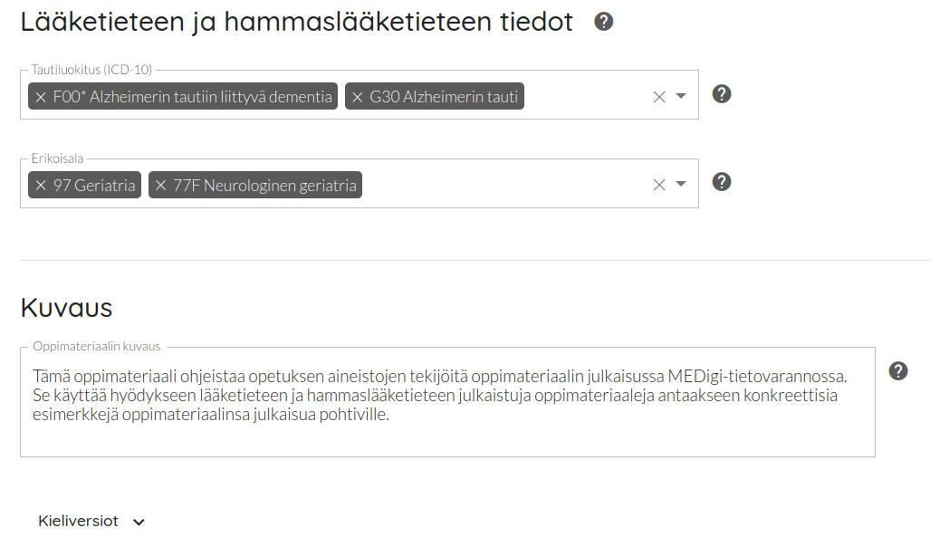
Perustiedot 3/3
Kohtaan Lääketieteen ja hammaslääketieteen tiedot voit lisätä tiedon ICD-10-tautiluokituksesta ja lääketieteen ja hammaslääketieteen erikoisaloista, jotka koskevat materiaaliasi. Voit valita usean tautiluokituksen ja erikoisalan.
Kirjoita kuvaus-kenttään tiivis kuvaus materiaalistasi.
Kieliversiot-haitarista pääset syöttämään kuvauksen myös englanniksi ja ruotsiksi. Tämä on erityisesti suositeltavaa monikielisille oppimateriaaleille.

Slide 14
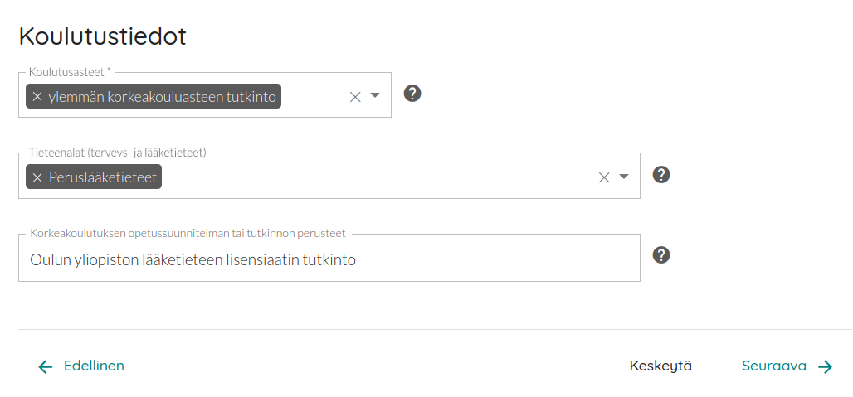
Koulutustiedot
Koulutustiedot-välilehdellä voit lisätä tiedot, mille koulutusasteelle (korkeakoulutus, alempi, ylempi, tutkija-aste) materiaali on suunnattu.
Voit lisätä myös tiedon materiaalin tieteenalasta sekä siitä opetussuunnitelmasta tai tutkintorakenteesta, jota oppimateriaali mahdollisesti toteuttaa.

Slide 15
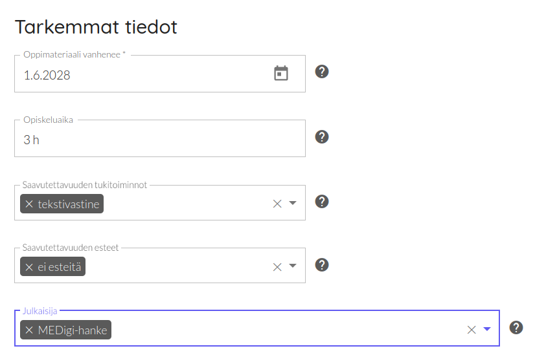
Tarkemmat tiedot 1/3
Tarkemmat tiedot –kohdasta löydät tarkentavia kenttiä, jotka ovat hyödyllisiä osalle oppimateriaaleista. Se sisältää myös kaksi pakollista kohtaa: hallintaoikeuden siirto ja oppimateriaali vanhenee. Näistä lisää seuraavilla sivuilla.
Opiskeluaika tarkoittaa aika-arviota, joka kuluu materiaalin opiskeluun.
Mikäli materiaalissa on huomioitu saavutettavuus, voit valita saavutettavuuden tukitoiminnot –valikosta soveltuvat tukitoiminnot. Mikäli materiaalissa on saavutettavuuden esteitä voit valita nämä esteet-valikosta (esim. välähtely, kovat äänet).
Julkaisija-kohtaan voit merkitä materiaalin julkaisijan. Jos materiaali on tuotettu esim. hankkeessa tai jonkin organisaation rahoittamana, voit merkitä sen tähän.

Slide 16
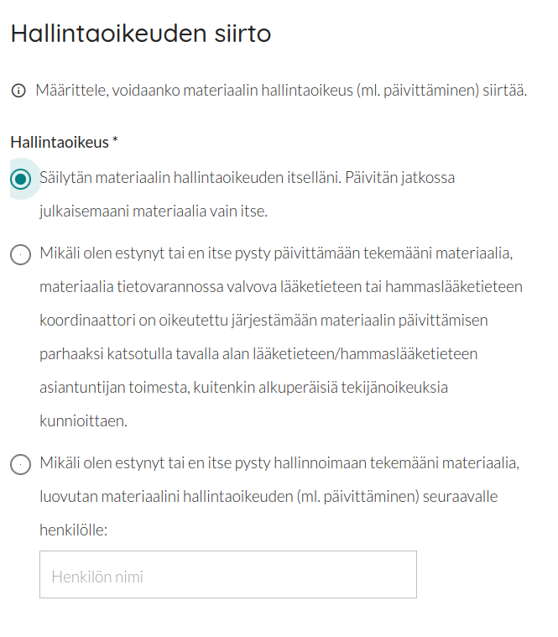
Tarkemmat tiedot 2/3
Hallintaoikeuden siirto –kohdassa sinun tulee määritellä, voidaanko materiaalisi hallintaoikeus, ml. päivittämisoikeus siirtää toiselle henkilölle.
Mikäli toimit jatkossakin materiaalin hallinnoijana ja ylläpitäjänä, valitse ensimmäinen vaihtoehto (Säilytän materiaalin hallintaoikeuden itselläni.).
Jos tiedät, että et pysty hallinnoimaan materiaalia tai haluat muusta syystä siirtää hallintaoikeudelle toiselle henkilölle, joka tulevaisuudessa vastaa esim. materiaalin päivittämisestä, valitse viimeinen vaihtoehto ja kirjoita kenttään henkilön nimi ja sähköposti. Tiedot eivät siirry automaattisesti järjestelmästä tässä kohdassa mainitsemillesi henkilöille, joten muista informoida nimettyjä henkilöitä!
Mikäli on nähtävissä, ettet pysty itse hallinnoimaan ja päivittämään tekemääsi materiaalia, mutta et myöskään osaa nimetä itsellesi seuraajaa, valitse keskimmäinen vaihtoehto.

Slide 17
Tarkemmat tiedot 3/3
Tarkemmat tiedot –kohdassa materiaalille määritellään oppimateriaali vanhenee –päivämäärä. Tämän päivänmäärän jälkeen materiaali ei ole enää löydettävissä tietovarannon hakutoiminnolla. Vanhenee-päivämäärää voi myöhemmin muuttaa oppimateriaalin muokkaus-toiminnolla. Tämän muokkauksen voi tehdä myös jo sen jälkeen kun oppimateriaali on jo vanhentunut.
Suosittelemme asettamaan vanhenemispäivämäärän tulevaisuuteen siihen asti, kun materiaalin ajatellaan olevan relevanttia. Vähimmäistoive on vuosi tallennuspäivämäärästä lähtien huomioiden lukuvuosisykli (lukuvuoden loppumisajankohta on 31.7.). Mikäli oppimateriaalin tieto ei ole sisällöllisesti nopeasti vanhenevaa, voit määrittää päivämäärä monta vuotta tulevaisuuteen.

Slide 18
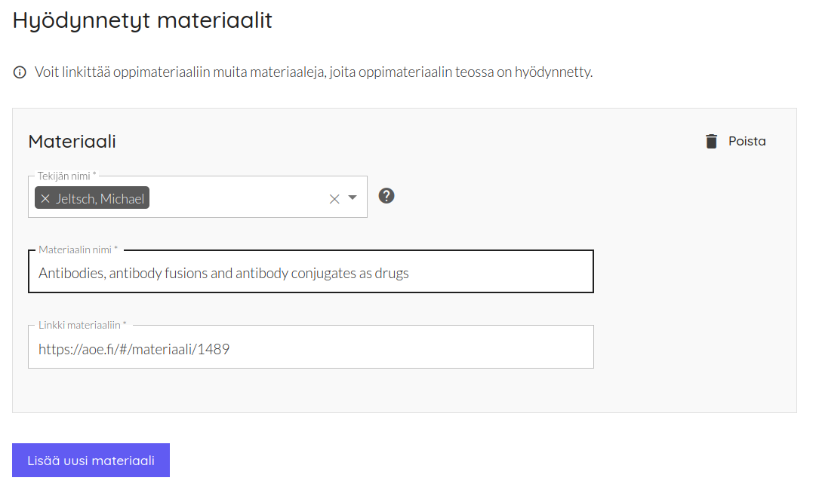
Hyödynnetyt materiaalit
Jos materiaali pohjautuu johonkin toiseen materiaaliin tai sen tekemisessä on hyödynnetty jotain tiettyä aineistoa, voit lisätä tiedon tästä kohtaan Hyödynnetyt materiaalit.
Lisää tekijän nimi muodossa Sukunimi, Etunimi sekä materiaalin nimi. Lisää vielä linkki materiaaliin.
Voit lisätä usean materiaalin. Hyödynnetyn materiaalin saa poistettua Poista-painikkeesta.

Slide 19
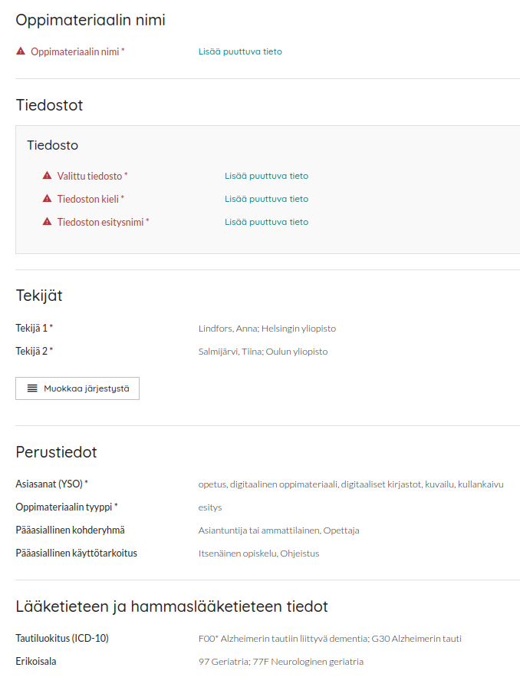
Esikatselu
Viimeisenä askeleena ennen oppimateriaalin julkaisua voit Esikatselu-välilehdellä tarkistaa, että syöttämäsi tiedot ovat varmasti oikein sekä järjestää oppimateriaalin osat tai tekijät haluamaasi järjestykseen.
Mikäli joitain tietoja on jäänyt puuttumaan, voit vielä lisätä ne klikkaamalla Lisää puuttuva tieto –painiketta.
Esikatselun lopuksi, sinun tulee lisätä tieto, millä tekijänoikeus- tai käyttöoikeussopimuksella materiaalista on sovittu (tyypillisimmin MEDigi-sopimus, muita mahdollisia ovat avoin lisenssi tai määrittelemäsi muu sopimus). Huomioithan, että et voi muuttaa tätä tietoa myöhemmin muokkauslomakkeella.
Ennen julkaisua, tulee sinun vielä hyväksyä käyttöehdot. Klikkaa lopuksi julkaise ja oppimateriaalisi on käytettävissäsi.

Slide 20
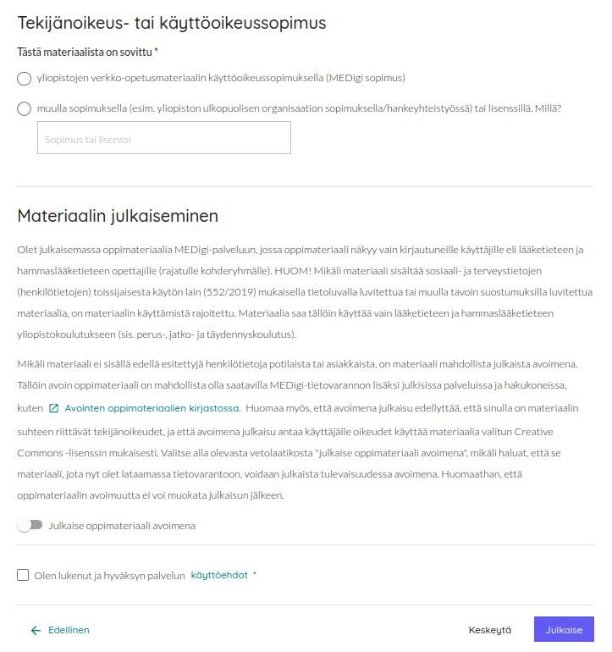
Avoimena julkaisu 1/2
MEDigi-tietovarannossa julkaistu materiaali näkyy vain kirjautuneille käyttäjille. Voit halutessasi julkaista materiaalisi avoimena Materiaalin julkaiseminen -kohdasta, jolloin se voidaan jatkossa laittaa myös automaattisesti saataville julkisissa palveluissa ja hakukoneissa, kuten Avointen oppimateriaalien kirjasto aoe.fi:ssä. Huom. tämä tietojen siirto ei toimi vielä, mutta avoimella lisenssillä annat kuitenkin jo nyt muille käyttäjille oikeuden hyödyntää materiaalia lisenssin sallimissa rajoissa.
Huomioi, että materiaalin avoimuutta ei voi muokata julkaisun jälkeen, vaikka lisenssiä voi vaihtaa. Huomioi myös, että et voi tallentaa materiaaliasi avoimena, mikäli materiaali sisältää nk. toisiolain mukaisella tietoluvalla luvitettua tai muulla tavoin suostumuksilla luvitettua materiaalia, jonka käyttäminen on rajoitettu tietylle kohderyhmälle esim. lääketieteen ja hammaslääketieteen yliopistokoulutukseen.

Slide 21
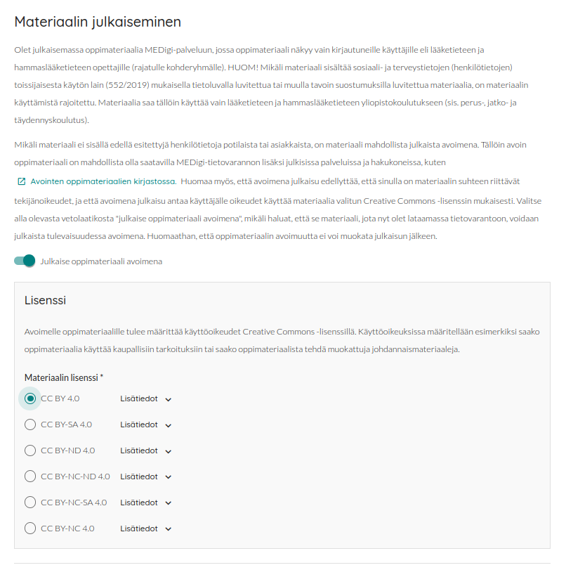
Avoimena julkaisu 2/2
Klikkaa Julkaise oppimateriaali avoimena –täppää, jolloin saat valittavaksesi materiaaliisi soveltuvan Creative Commons –lisenssin.
Kunkin lisenssin kohdalta saat lisätietoa, mitä lisenssi tarkoittaa käytännössä. Lisensseistä löydät tarkempaa tietoa Creative Commonsin suomenkielisiltä kotisivuilta osoitteesta https://creativecommons.fi/lisenssit/
Kirjoita valitsemasi lisenssi myös Tekijänoikeus- tai käyttöoikeussopimus -otsikon alla olevaan muulla sopimuksella -kohtaan.

Slide 22
MATERIAALIEN MUOKKAUS

Slide 23
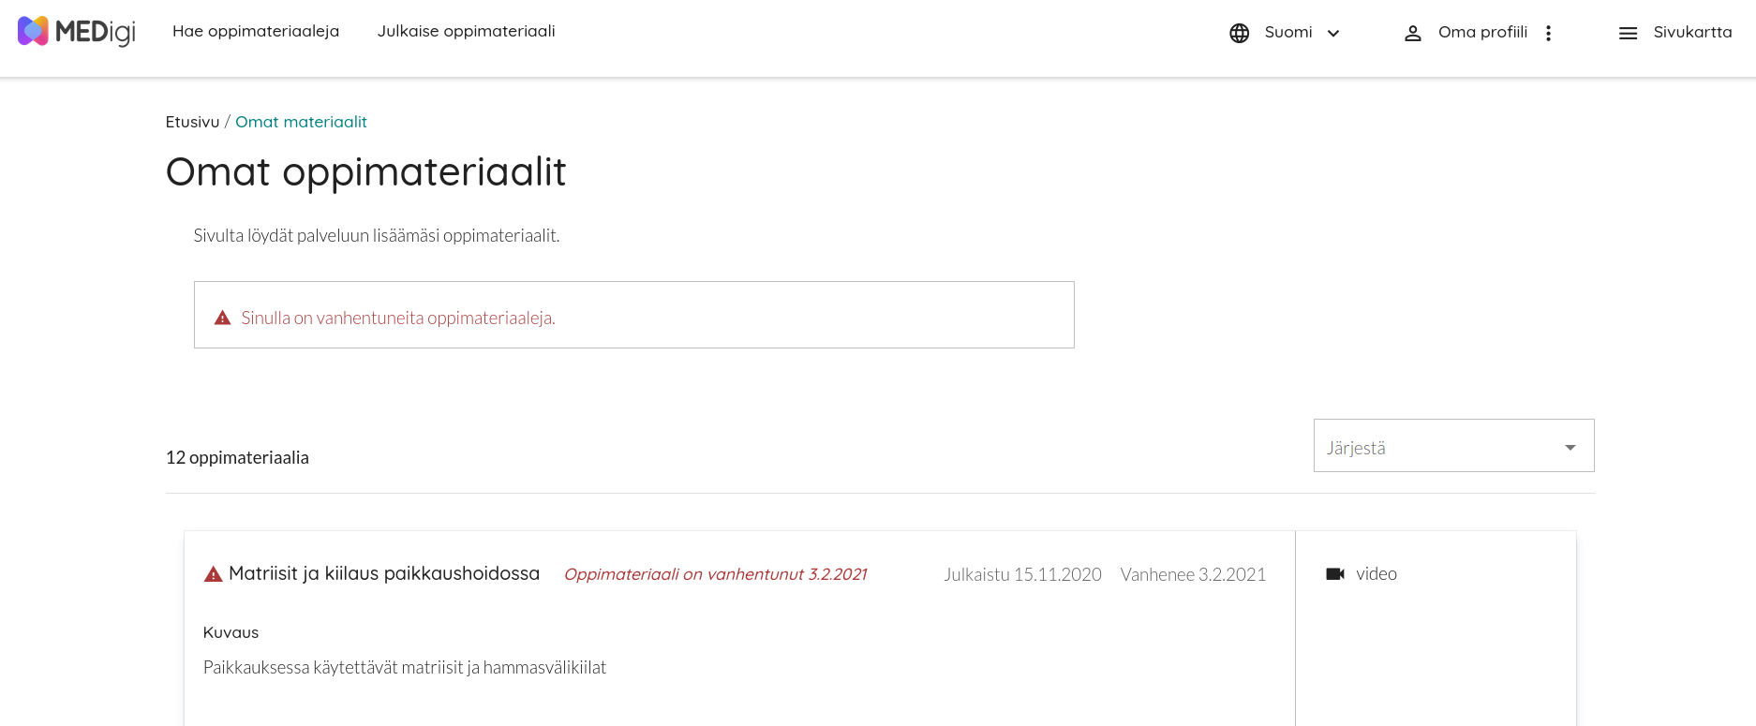
Omat oppi-materiaalit -näkymä
Näet julkaisemasi materiaalit klikkaamalla Oma profiili ja sieltä Omat oppimateriaalit.
Omat oppimateriaalit -näkymästä pääset päivittämään materiaalisi jokaisen oppimateriaalin kohdalla olevasta muokkaa-painikkeesta.
Omat oppimateriaalit -näkymä kertoo myös mikäli sinulla on oppimateriaaleja, joiden vanhenemispäivämäärä on jo koittanut ja niitä ei täten enää löydä tietovarannon hausta.

Slide 24
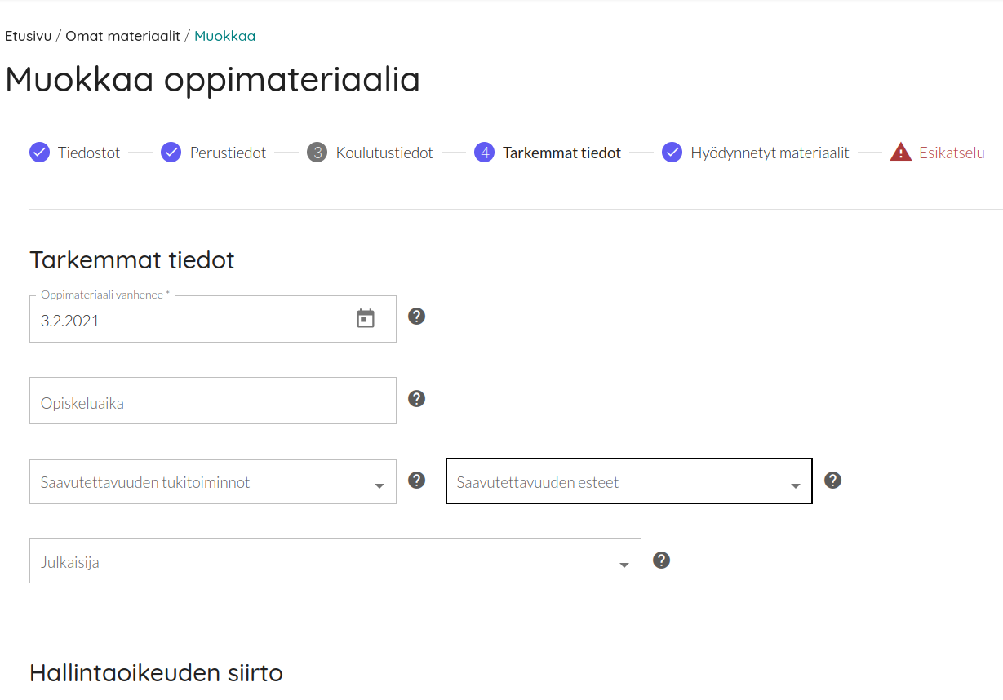
Materiaalin muokkaus
Muokatessasi oppimateriaalia, voit lisätä ja poistaa siihen kuuluvia oppimateriaalin osia sekä muuttaa oppimateriaalin kuvailutietoja.
Muokkaus toimii pääosin samalla tavalla kuin oppimateriaalin julkaisu. Muutamia poikkeuksia on:
Muokatessasi näet aina valmiiksi ne kuvailutiedot, joita olet oppimateriaalillesi antanut. Voit muokata näitä, poistaa niitä ja lisätä uusia tietoja.
Et voi vaihtaa oppimateriaalin käyttöoikeustietoa. Jos olet muokannut oppimateriaalia ja haluat jakaa sen uudella käyttöoikeustiedolla, merkitse alkuperäinen materiaali vanhentuneeksi ja julkaise oppimateriaali kokonaan uudestaan Julkaise oppimateriaali -toiminnolla.
Yleisin käyttötapaus oppimateriaalien muokkaukselle on Oppimateriaali vanhenee -päivämäärän vaihtaminen. Löydät tämän tiedon Tarkemmat tiedot -välilehdeltä, johon pääset lomakkeen yläosan navigaatiosta.
Muokkaus etenee julkaisulomakkeen lailla ja voitkin hyödyntää julkaisuun liittyviä ohjeita. Muista aina klikata seuraava ja lopuksi julkaise, jotta muutokset tallentuvat.

Slide 25
Materiaalin muokkaus kun hallintaoikeuden siirtoon on lupa
Oppimateriaalia julkaistessasi tai muokatessasi olet voinut antaa luvan siirtää oppimateriaalin hallintaoikeus mainitsemallesi henkilölle tai palvelun koordinaattorille. Hallintaoikeus ei kuitenkaan siirry automaattisesti, vaan muokkausoikeus ja -mahdollisuus on sinun kunnes hallintaoikeuden siirrolle on erikseen tarve.
Mikäli haluat, että oppimateriaalin hallintaoikeus siirtyy toiselle henkilölle heti, ota yhteyttä palvelun asiakaspalveluosoitteeseen medigi@unioulu.oulu.fi. Näin voit siirtää muokkausoikeuden toiselle henkilölle heti valitsemastasi päivästä lähtien.
Mikäli et tee näin ja olet antanut luvan hallintaoikeuden siirtoon tarpeen niin vaatiessa ollaan sinuun ja, mikäli sinuun ei saada yhteyttä, valitsemaasi hallintaoikeuden perijään yhteydessä kun oppimateriaaliin muokkaamiseen liittyy tarve. Tyypillisimmin kyse on siitä, että oppimateriaali on vanhentunut ja koordinaattori haluaa varmistaa, onko vanhenemispäivämäärä paikkaansa pitävä. Toinen vaihtoehto on, että palveluun on tullut palautetta oppimateriaalista, jonka koordinaattori välittää eteenpäin oppimateriaalin hallintaoikeuden omaavalle henkilölle.
Mikäli sinulle on myönnetty hallintaoikeus oppimateriaaliin, löydät oppimateriaalin Omat oppimateriaalit -näkymästä. Voit aloittaa oppimateriaalin muokkaamisen Omat oppimateriaalit -alasivun kautta.

Slide 26
PALAUTE
Kiitos kun käytät MEDigi-tietovarantoa!
Jäikö sinulla jotain epäselväksi? Ota yhteys sähköpostilla osoitteeseen medigi@unioulu.oulu.fi ja selvitämme asian.
Otamme mieluusti vastaan myös palautetta MEDigi-palvelusta ja sen ohjeistuksesta samaiseen sähköpostiosoitteeseen.

